Slide 1
16.3.1 ~ 16.3.2 양방향 RNN ~ 빔 검색
2021.05.16 백관구

Slide 2
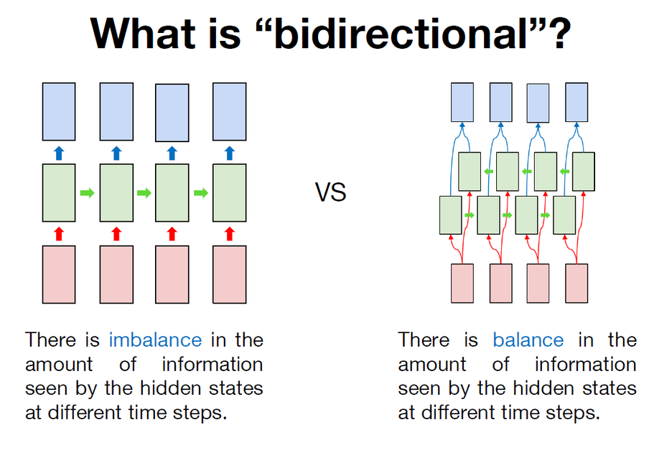
16.3.1. 양방향 RNN
일반적인 RNN
과거, 현재의 입력을 보고 출력을 생성
시계열 예측에는 적합, NLP 작업에는 부족
the Queen of the UK / the queen of hearts
queen의 정확한 의미를 알기 위해서는 뒤의 단어들을 알아야 함
양방향 RNN (Bidirectional RNN)
두 개의 순환 층을 실행
왼쪽 → 오른쪽 & 오른쪽 → 왼쪽
tensorflow.keras.layers.Bidirectional(순환 층)
매 타임스텝마다 10개의 값 출력
매 타임스텝마다 20개의 값 출력

Slide 3

16.3.2. 빔 검색 (Beam search)
지금까지의 모델은 뒤로 돌아가 고칠 수 없음
예시: (프랑스어) Comment vas-tu? 를 영어로 번역
정답은 How are you? 지만, 모델은 How will you? 라고 출력함. Why?
훈련 세트: Comment vas-tu jouer? → How will you play?
How will you
How will you <eos>
이 다음에
jouer가 오겠지?
???! 문장이
끝났네
Comment vas-tu
Comment vas-tu <eos>
How are you
같은데…

Slide 4
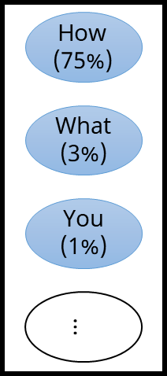
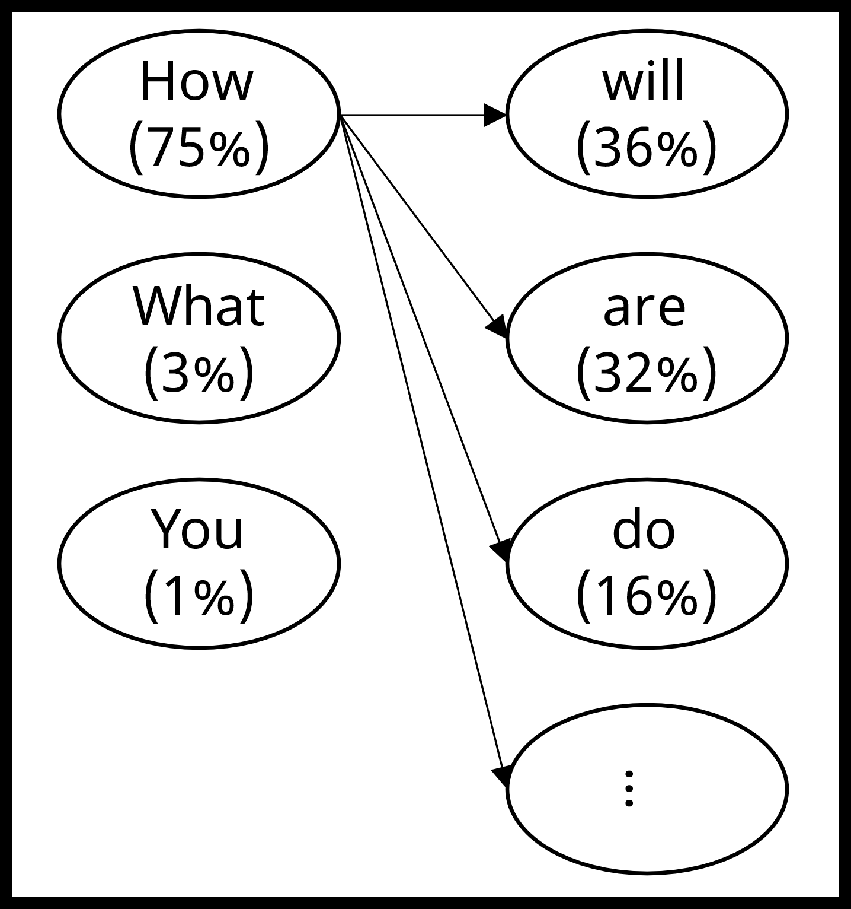
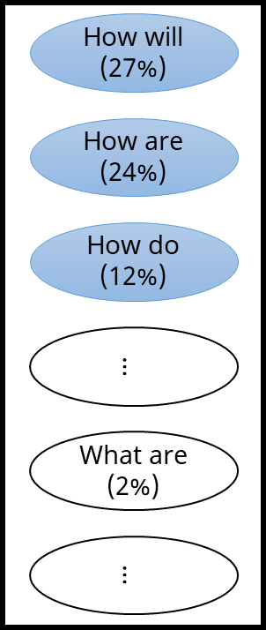
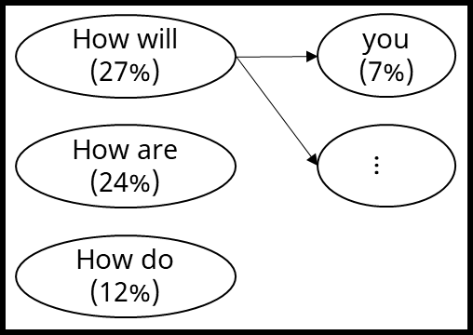
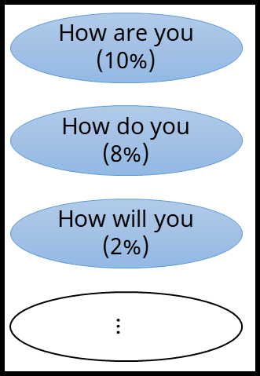
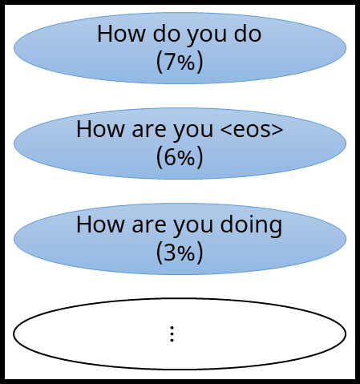
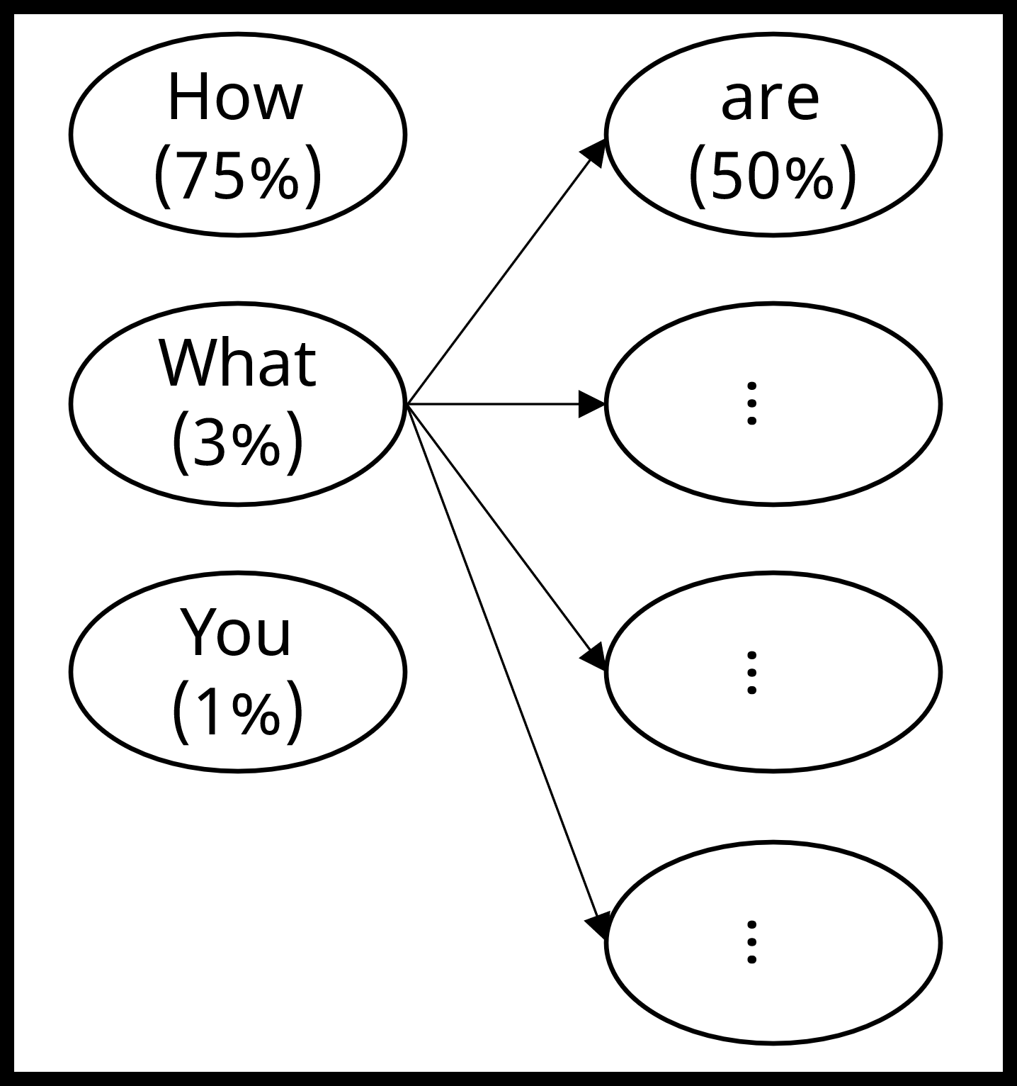

16.3.2. 빔 검색 (Beam search)
스텝마다 무조건 가능성이 가장 높은 단어를 출력해서는 앞의 사례와 같이 최적의 번역을 하지 못함
빔 검색: 상위 k개의 문장 리스트를 유지하고, 디코더에서 이 문장의 다음에 올 단어를 각각 생성하여 k개의 문장을 만듦
빔 너비(Beam width) = k
예시: Comment vas-tu? (k = 3)

Slide 5
16.3.2. 빔 검색 (Beam search)
tensorflow_addons.seq2seq.BeamSearchDecoder 로 구현 (pip install tensorflow-addons)
짧은 문장에 대해서는 좋은 성능, 하지만 긴 문장에서는 단기 기억 문제로 인해 성능 저하
➔ 어텐션 메커니즘으로 해결 가능

Slide 6
How
(75%)
How
(75%)
will
(36%)
How will
(27%)
How will
(27%)
you
(7%)
How are you
(10%)
How do you do
(7%)
What
(3%)
What
(3%)
are
(32%)
How are
(24%)
How are
(24%)
…
How do you
(8%)
How are you <eos>
(6%)
You
(1%)
You
(1%)
do
(16%)
How do
(12%)
How do
(12%)
How will you
(2%)
How are you doing
(3%)
…
…
…
…
How will
(27%)
you
(42%)
What are
(2%)
How
(75%)
are
(50%)
How are
(24%)
…
…
What
(3%)
…
How do
(12%)
You
(1%)
…
…

